Slide 1

Transformação Digital na Justiça
1
Justiça preventiva
Aspetos transversais
Registos públicos (dados)

Slide 2



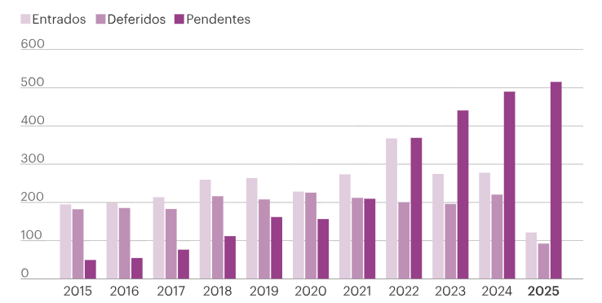
Pendências na Justiça (tribunais, registo)
Atos de registo
Dias de atraso
Automóvel
2023: 197
2024: 179 dias
Comercial
2023: 168
2024: 200 dias
Predial
2023: 3049
2024: 5156 dias
2
Processos entrados,
deferidos e pendentes
Nacionalidade

Slide 3
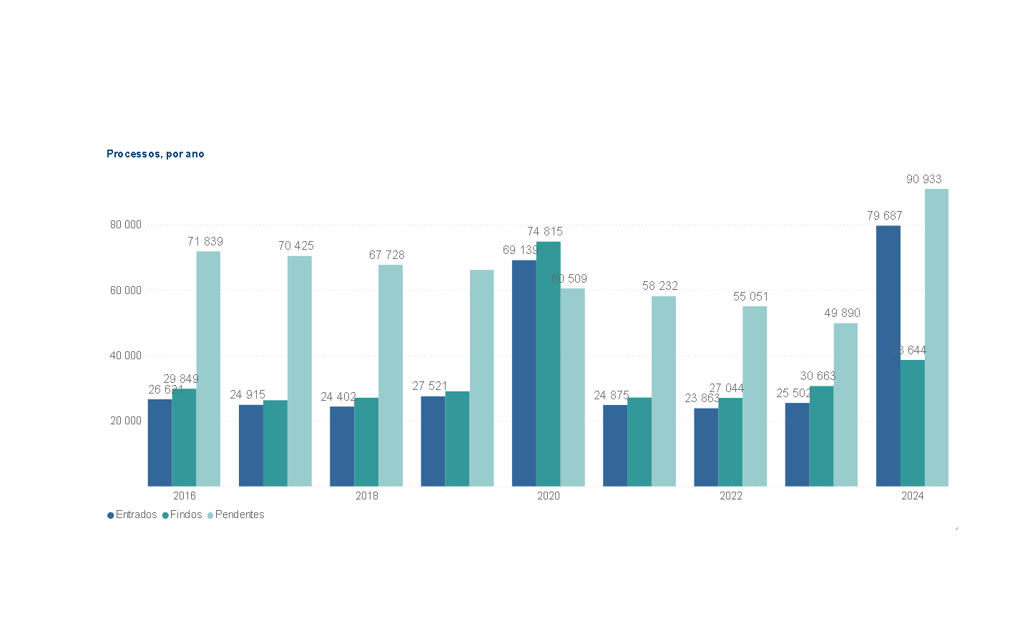
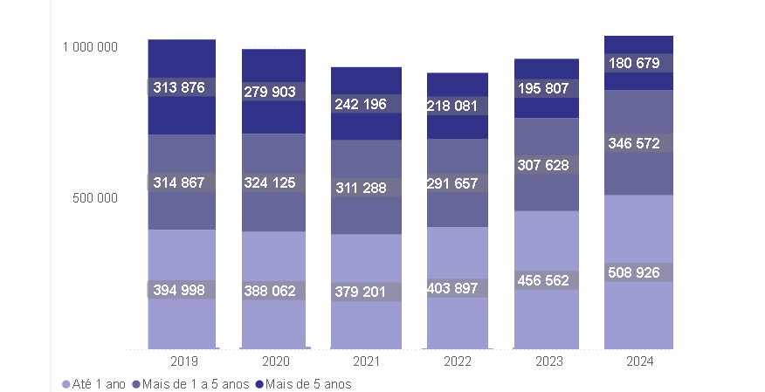
Pendências na Justiça (tribunais, registo)
Tribunais
Administrativos
1.ª instância
3
1.ª instância
(tribunais judiciais)
Pendências judiciais

Slide 4







A transformação da Justiça: situações comparadas
Reino Unido
Autonomia maior em processos
De jurisdição voluntária
(divórcios p.e. divórcios, com
salvaguarda de direitos
e de posições de crianças)
China
Decisão por IA, onde o Juiz deve
Fundamentar decisão em caso de
divergência
4
Estónia
Eliminação de processos e
certidões
Estónia
Dinamarca
Decisão por IA, onde o funcionário ou
O juiz apenas validam
Plataformas partilhadas entre
Entidades administrativas e
Jurisdicionais
Aproveitamento e replicação
de soluções
Canadá
Serviços públicos e Tribunal totalmente
digitais
(deixam de ser um lugar)
Brasil
Classificação de processos por IA
Proposta de decisão para
litígios simples

